Slide 1
立足情境教学设计， 关注生物核心素养
后六初级中学 杨育红

Slide 2
一、核心素养及生物学核心素养的内涵理解
“核心素养”是深化课程改革的核心内容，涉及“文化基础、自主发展、社会参与”三大方面。“生物核心素养”是学生后天习得的终生受益成果，是公民基本素养的组成之一，是学生在解决真实情景中的生物学问题时所表现出来的必备品格和关键能力。

Slide 3
二、核心素养下情境教学的实践策略
（一）立足观察，树立生命观念
任何一种生物都是有生命的，研究生物学就是对生命现象及其规律的研究，这也是生命科学拥有属于自己最独特的本质-----生命性。因此教师在教学过程中要引导学生树立生命观念，如结构和功能观、进化和适应观、稳态与平衡观、物质和能量观等。用已获得的生命观念去认识生命世界、解释各种生命现象。

Slide 4
（二）鼓励创新，提高探究能力
拥有创新思路的探究过程，可以使学生不再拘泥于课本，拘泥于经典，充分发挥学生的主观能动性，乐于探究，敢于质疑，勇于创新，真正体现学生的主体地位。这需要教师创设创新实验情境，引导学生在实验内容、实验器具，实验方法、实验手段等方面进行创新探究。

Slide 5
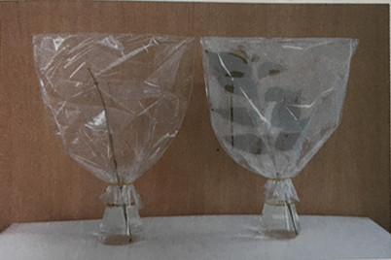
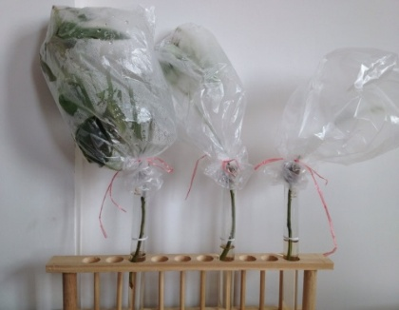
“测定植物的蒸腾作用”实验
图1
图2

Slide 6
（三）模拟探究，增强社会责任
生物模拟实验是将有些难于理解的内容或者是很难直接拿研究对象做实验的，通过某种方式模仿实验的某些条件，将抽象的知识形象化、具体化。中学生物课程中并不是所有的实验教学内容都可以用模拟实验来替代。所以在教学过程中根据实验教学内容设计不同的模拟实验，不仅培养了学生的合作意识及科学的态度，潜移默化的培养了学生的社会道德感、责任感。

Slide 7
结 语
核心素养不仅仅重视对知识技能掌握，更重视情感、态度、知识、技能的培养，更加完善和系统地反映教育目标和素质教育理念。因此，生物教师要充分理解核心素养内涵，在教学中结合学科情境特点密切关注、研究、把握和落实学生发展的核心素养，实现学生的健康、全面发展，让学生终身受益。

Slide 8
谢 谢

